Slide 1
2019全国垃圾焚烧企业推广攻坚战
服务运营部

Slide 2
垃圾焚烧企业推广计划
建团队、明职责、分任务、列计划、有跟进、有保障
/01
以服务为切入点、大区推广为主、渠道宣传、总部支持为辅的市场策略

Slide 3
1. 1 推广攻坚团队构成

Slide 4
1. 2 各小组职责划分
小组 | 负责人 | 成员构成 | 工作职责 | 工作目标
资源协调领导组 | 王芳 | 于总、高杰、刘坤 | 各项资源的协调、跨部门工作协调 | 各项问题的协调
实施小组负责人 | 王萨 |  | 各小组工作协调、总体策略制定及输出、推广进度把控 | 总体推广目标的达成
值守产品 | 段张杰 | 姚赛、尚隆、姚丹、申骏 | 值守产品开发（3.1）、产品迭代、产品质量、产品价格制定、产品解释标准 | 值守产品开发时效、功能、质量
培训 | 杨曦 | 于总、蔡超勋、任欣、各大区现场培训 | 销售、业务、政策培训的计划组织实施 各大区现场培训的支持（标准培训内容） | 全员知识掌握
推广 | 王萨 | 各大区垃圾焚烧推广团队 | 各大区推广进度把控、推广策略、计划的宣贯实施、各项沟通会议的组织实施 | 总体推广目标的达成
运营 | 于洋 | 值守中心 | 1、值守工作的准时、准确；2、环保云问题的解答反馈；3、环保云线上推广 | 值守企业服务质量 环保云线上推广率
问题处理 | 原亚芬 | 蔡超勋、杨曦 | 企业问题的限时反馈以及内部分享 | 24小时内问题答复
企业端问题 | 蔡超勋 |  | 企业、大区、环保云服务反映的企业端问题的处理 | 24小时内问题答复

Slide 5
2.1 推广工作计划
1、任务分配及具体规划：根据各区域企业覆盖数量进行总体及阶段性任务的分配
2、资料准备：
1）业务类2）值守产品及推广类
3）宣传类
3、培训：任务宣贯、产品、政策、业务、策略等培训
流量池的建立
1、QQ群六期线上培训，运营：王萨
2、问题答疑微信群，运营：各区域对接人
内部准备工作
1、“环保云”推广软文（下周发送）
2、宣传册的推送
3、产品海报全员转发（软文发布后推送）
渠道宣传
1、大区推广：
3月15、3-5月、6月三个时间点
2、线上推广：
环保云客服一句话推广
推广

Slide 6
2.2 推广工作计划——流量池运营管理（服务、影响）
做服务：
面向企业问题答疑，建立环保专家形象。要求：24小内答复企业。
拉新人：
将各区域未参加培训以及已值守企业拉入群中，对全国垃圾焚烧企业做到服务全覆盖。（2月28日前完成）
微信群
加好友：
流量企业转化为目标客户，进行产品推广。

Slide 7
2.3 推广工作计划——任务分配
大区 | 总基数 | 正在审批 | 已签约 | 目前产品 覆盖率 | 产品覆盖30% （3月15日前） | 产品覆盖60% （3-5月） | 产品覆盖90% （6月） | 总任务
辽吉黑蒙 | 20 | 3 | 1 | 20% | 2 | 6 | 6 | 18
浙闽赣 | 73 | 2 | 9 | 16% | 11 | 22 | 22 | 66
苏皖沪 | 72 | 0 | 14 | 19% | 7 | 21 | 22 | 64
粤桂湘琼鄂 | 60 | 0 | 3 | 5% | 15 | 18 | 18 | 54
京津冀鲁 | 70 | 0 | 16 | 22% | 5 | 21 | 21 | 63
川云贵渝 | 38 | 0 | 0 | 0 | 11 | 11 | 12 | 34
宁青甘新 | 7 | 0 | 0 | 0 | 2 | 2 | 2 | 6
晋豫陕 | 14 | 1 | 1 | 14% | 2 | 2 | 7 | 13
合计 | 354 | 6 | 44 | 14% | 55 | 103 | 110 | 318

Slide 8
2.4 推广工作计划——推广渠道及节奏
占领318高地
线上推广：
环保云客服每日垃圾焚烧企业沟通量30家左右，
进行一句话精准营销，尝试线上推广，同时扩大产品影响力！
线下推广
进度安排：
第一阶段：产品宣传月（3月15日前）：完成整体产品覆盖率30%
第二阶段：流量转化期（3-5月）：完成整体产品覆盖率60%
第三阶段：企业攻坚战（6月）：完成整体产品覆盖率90%

Slide 9
2.5 推广工作计划——推广动作
1、产品宣传月
1）消耗存量客户；
2）利用软文、宣传进行推广
3）拉新人：联系未入群的企业加好友，再加微信群（2月28日前）
4）将产品宣传册发送至垃圾焚烧企业，建立产品影响力
5）线上环保云推广转化

Slide 10
事项 | 具体步骤 | 目标 | 责任人 | 协作人 | 完成时限
问题解答 | 问题分类、分批次由各区域对接人员发送至微信群中，保持微信群的持续热度 |  | 杨曦 | 原亚芬、蔡超勋 | 2月21日前
产品培训 | 1、政策及软件操作培训、问题解答 2、现场培训 3、产品及推广技巧等培训 | 全员知识掌握 | 杨曦 | 蔡超勋、任欣 | 2月28日前
软文发布 | 1、完成软文撰写（问题解答的形式），由于总审核 2、软文发布，（上线试用20家企业） 3、环保云客服的产品内容培训 | 线上推广 | 王萨 | 王小莎 | 2月22日前
存量推广 | 1、各大区梳理目前存量客户 2、总部与各区域沟通每一个企业跟进方式 | 存量客户转化为签单客户 | 各大区经理 | 王萨 | 2月28日前
拉新人 | 1、筛选出未加群的企业（王萨提供QQ加群企业） 2、（以问题答疑、后期培训为由）各区域对接人邀约客户加群（先加个人微信） 3、话术：您好，我是西安交大长天驻***环保厅的运维工程师，目前发现贵企业（数据传输、工况标记信息不正确等企业实际出现的问题），目前我们在各个区域建立了微信群进行问题的答疑(****企业都已经加进来了，也可以在里面相互沟通)，以及不定期的培训。我先加您微信，然后把您拉入微信群中！ | 覆盖全国353家垃圾焚烧企业 | 各大区经理 | 王萨 | 2月28日前
宣传册投递 | 加好友用户进行电子宣传册投递 | 覆盖全国353家垃圾焚烧企业 | 各大区经理 | 王萨 | 2月28日
线上推广转化 | “环保数据24小时值守服务为您的环保工作保驾护航，详情咨询企业环保云客服”进行意向客户收集 转推荐至大区 | 咨询企业覆产品精准推广覆盖率100% | 于洋 | 王萨 | 常态化实施

Slide 11
2、流量转化期
1）根据前期服务工作客户的反馈情况梳理现有客户，建立客户档案
2）利用前期建立的品牌信任以及梳理出的重点用户进行精准营销
3）借助已签单企业辐射重点集团公司企业进行推广
4）线上环保云推广转化
5）具体推广策略随实际情况的变化而调整
3、产品攻坚战
1）根据政策变化、产品的迭代进行软文的持续宣传进行推广
2）对于剩余未签单企业，利用已签单企业进行品牌辐射，同时关注未签单企业被督办情况等问题为突破口进行推广
3）根据实际情况调整推广策略
4）线上环保云推广转化

Slide 12
产品推广保障支持
/02
工作流程保障
内部沟通保障
培训保障

Slide 13
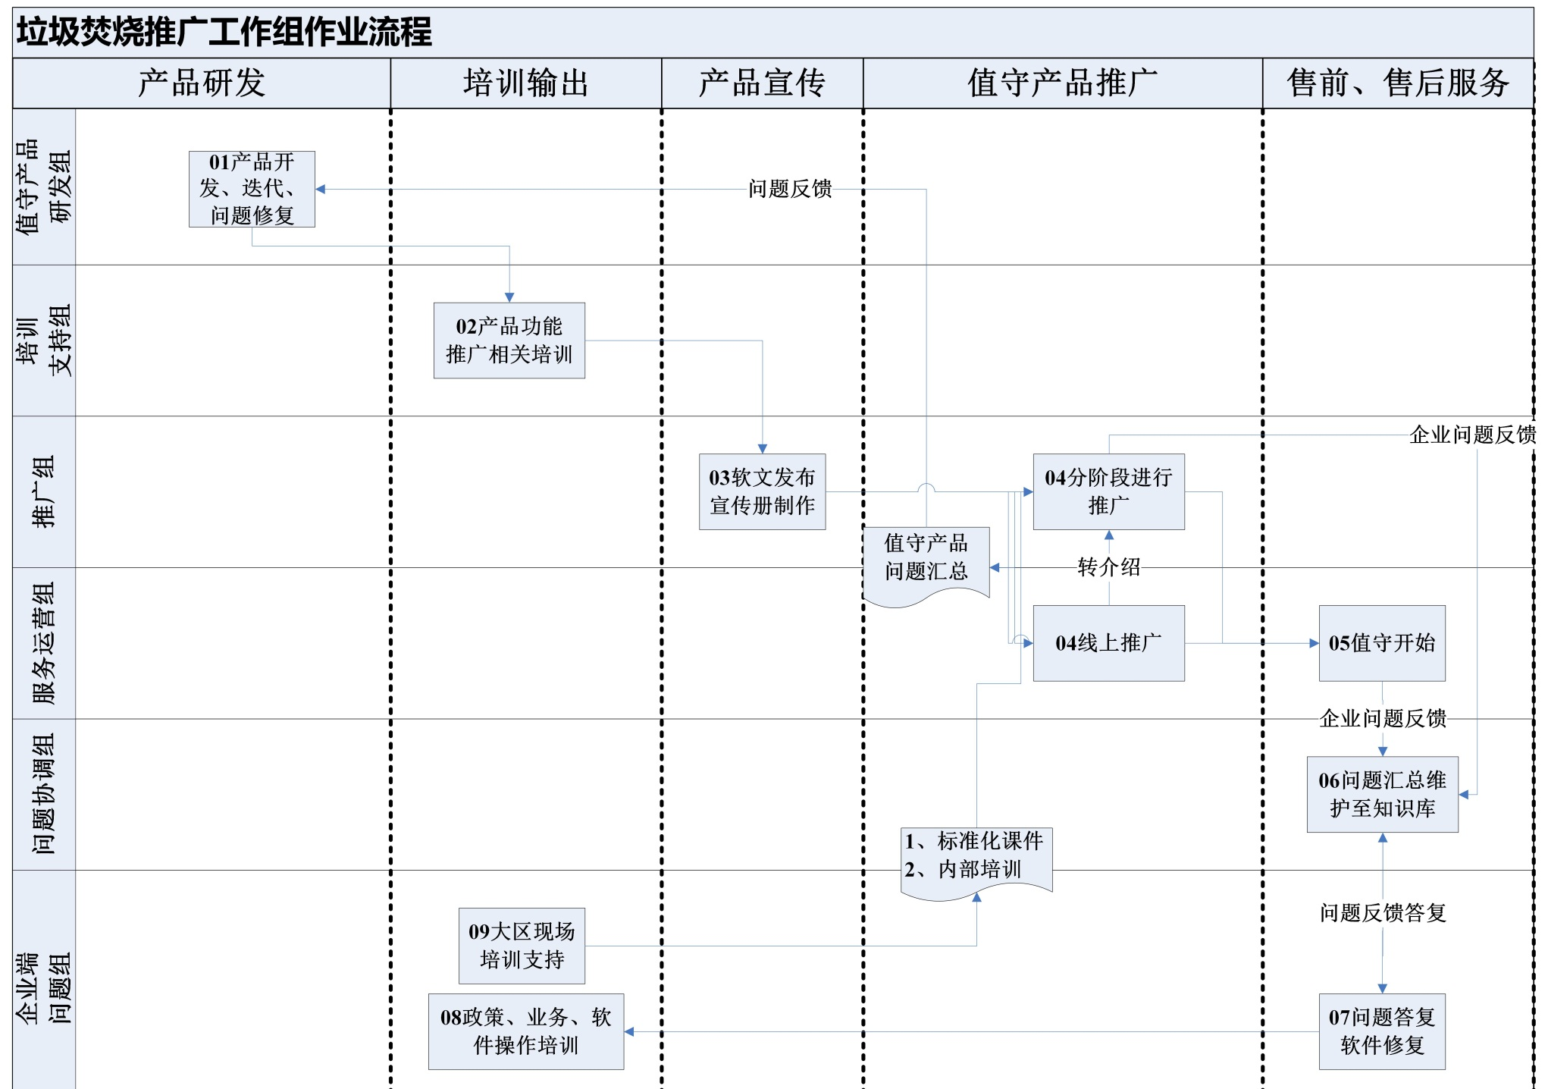
1. 1 工作流程保障

Slide 14
2. 1 沟通保障
会议沟通安排 |  |  | 时间安排 | 会议内容 | 参会人员 | 文档产出 | 协助参会
定期沟通 | 总部与大区沟通 | 工作日报 | 每日 6点前发送 | 各对接人发送大区日报
 |  | 工作周会 | 周五6点前发送 周一下午召开 | 各对接人发送大区周报 |  | 推广周报 | 王萨汇总发送部门领导
 |  | 月度会议 | 每月3日前召开 （大区月报每月最后一天发送） | 推广情况的通报、各大区汇报上月工作总结暨本月推广详细计划、问题反馈跟踪 |  | 推广月报
 | 总部沟通会议 |  | 周一下午 | 推广进度同步、问题分析、问题处理情况跟进、客户服务情况等 | 各实施小组负责人 | 总体工作周报（与推广周报合并） | 王芳、刘坤、蔡超勋
不定期沟通 |  |  | 不定期 | 产品、问题、政策、策略等内容的沟通会议 |  |  | 根据实际需要

Slide 15
6. 1 培训保障
产品及销售策略相关培训（根据实际需求）
内容：推广作业指导书、产品功能、推广策略、市场情况、销售技巧、
实施人：段张杰、任欣、杨曦
政策、业务、软件操作培训（每月进行一次）
内容：政策内容解读、政策走向分析、业务问题反馈、软件操作培训
实施人：于总、蔡超勋、原亚芬
培训组
大区现场培训支持（随着政策、软件操作变更进行内容的更新）
内容：标准化培训课件制作、课件讲解内容的培训
实施人：蔡超勋
所有培训的组织、计划、协调由培训组完成

Slide 16
THANKS

